Slide 1
Métodos HTTP

Slide 2
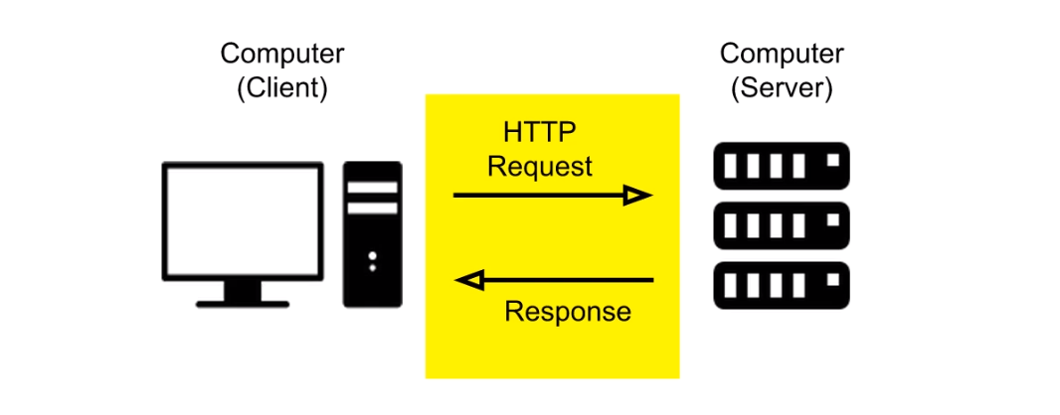
¿Qué es el protocolo HTTP?
Un protocolo es un conjunto de normas y reglas que se aplican para guiar una acción o un proceso.
HTTP permite que las solicitudes (Request) y respuestas (Responses) entre clientes y servidores, tengan un determinado formato a seguir y respetar para que puedan comunicarse sin inconvenientes

Slide 3
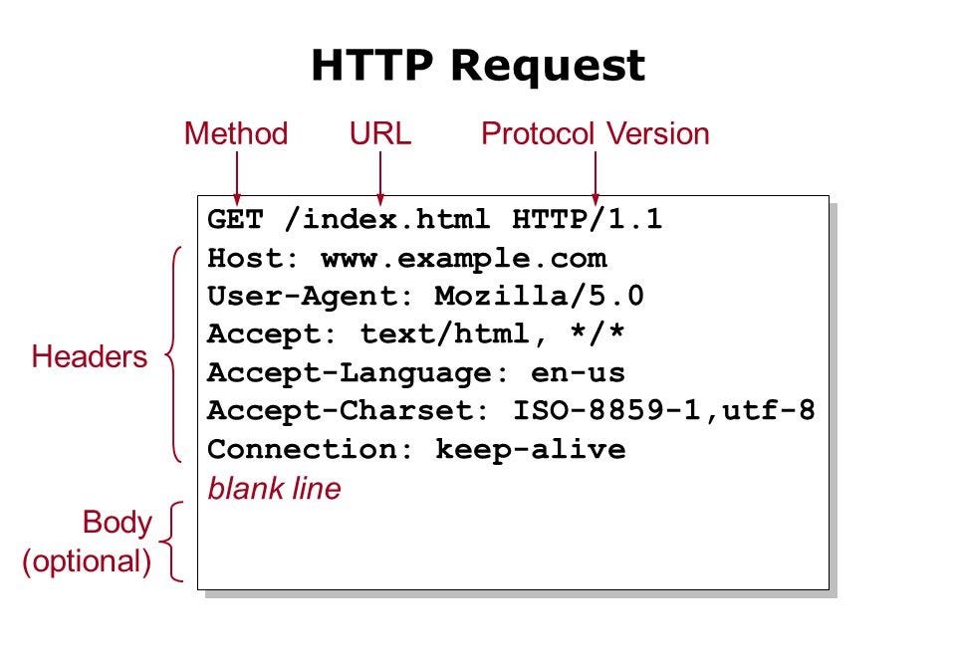
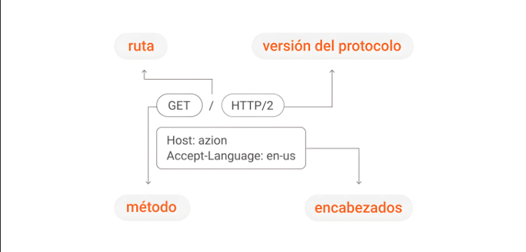
Request (Solicitud)
Una request o solicitud que se realiza en un comunicación que utiliza el protocolo http tiene una serie de partes, donde cada una de ellas cumple con una funcionalidad

Slide 4
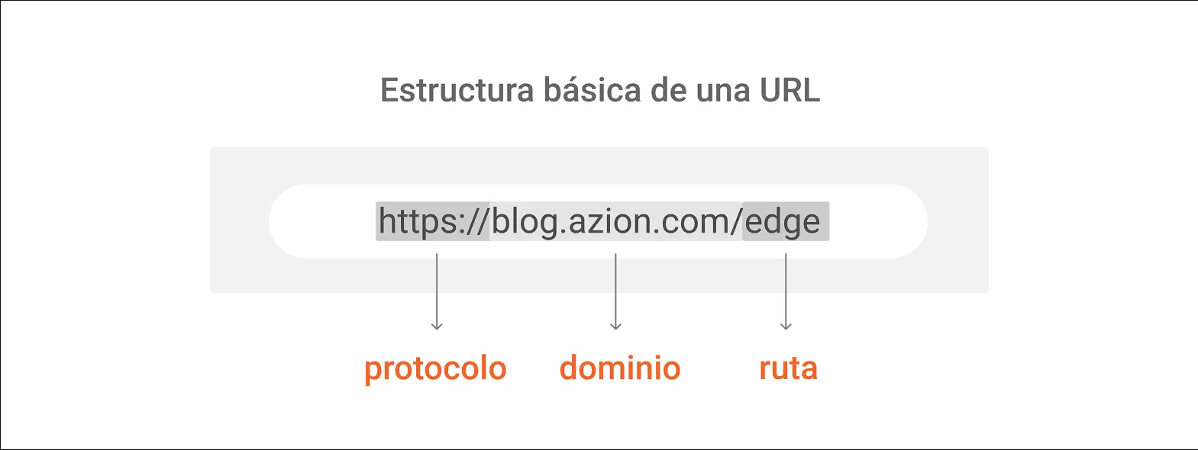

Slide 5
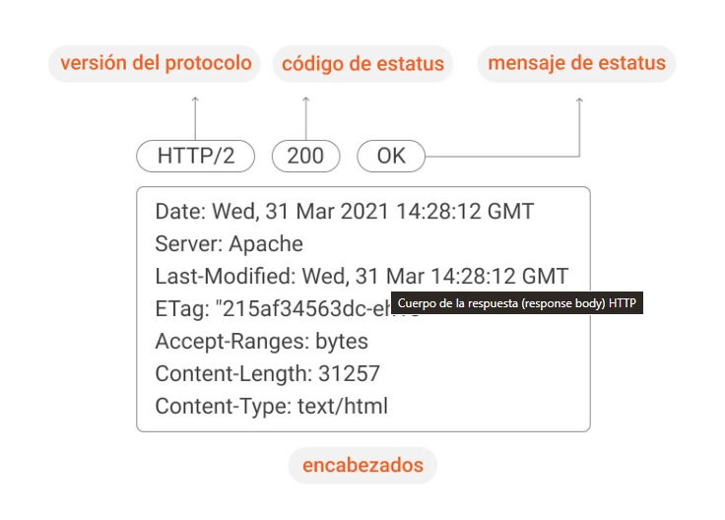
Response
la respuesta o response, al igual que las request tienen un formato particular que les permiten transportar la información necesaria para atender a las solicitudes recibidas

Slide 6
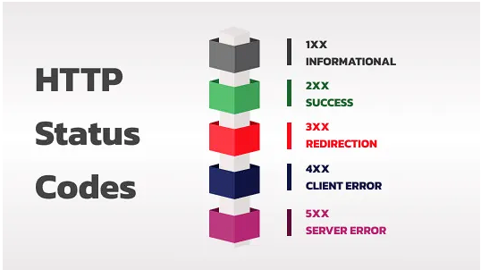
status code

Slide 7
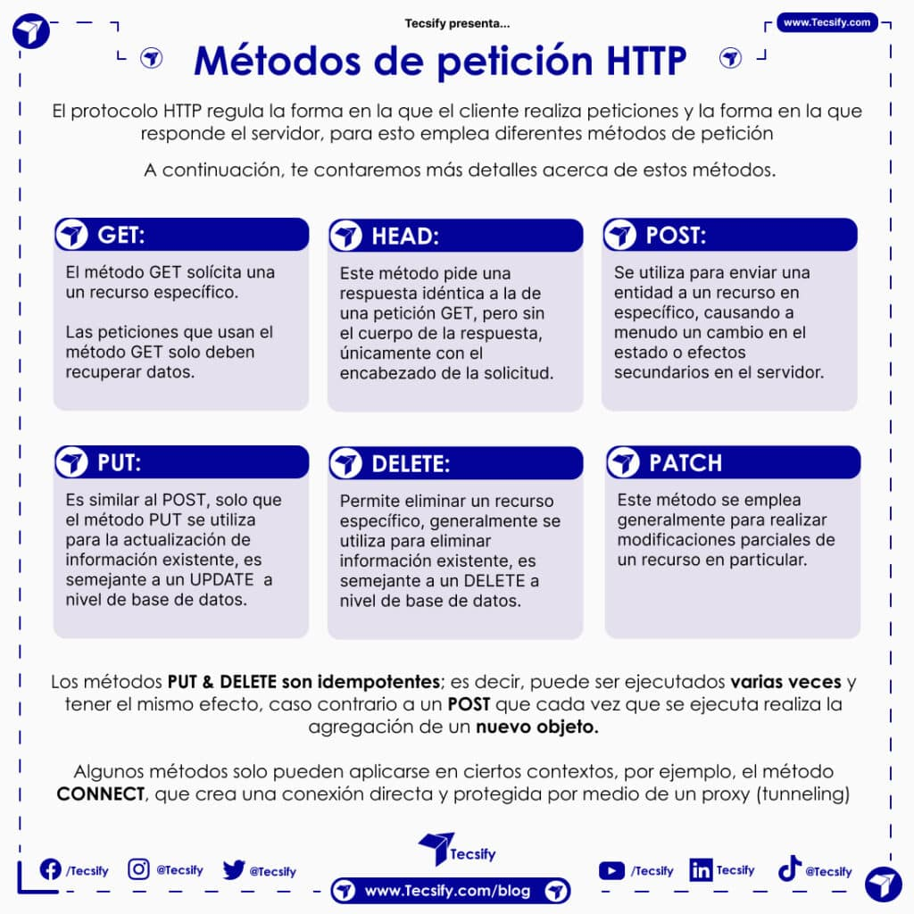

Slide 8


